Slide 1
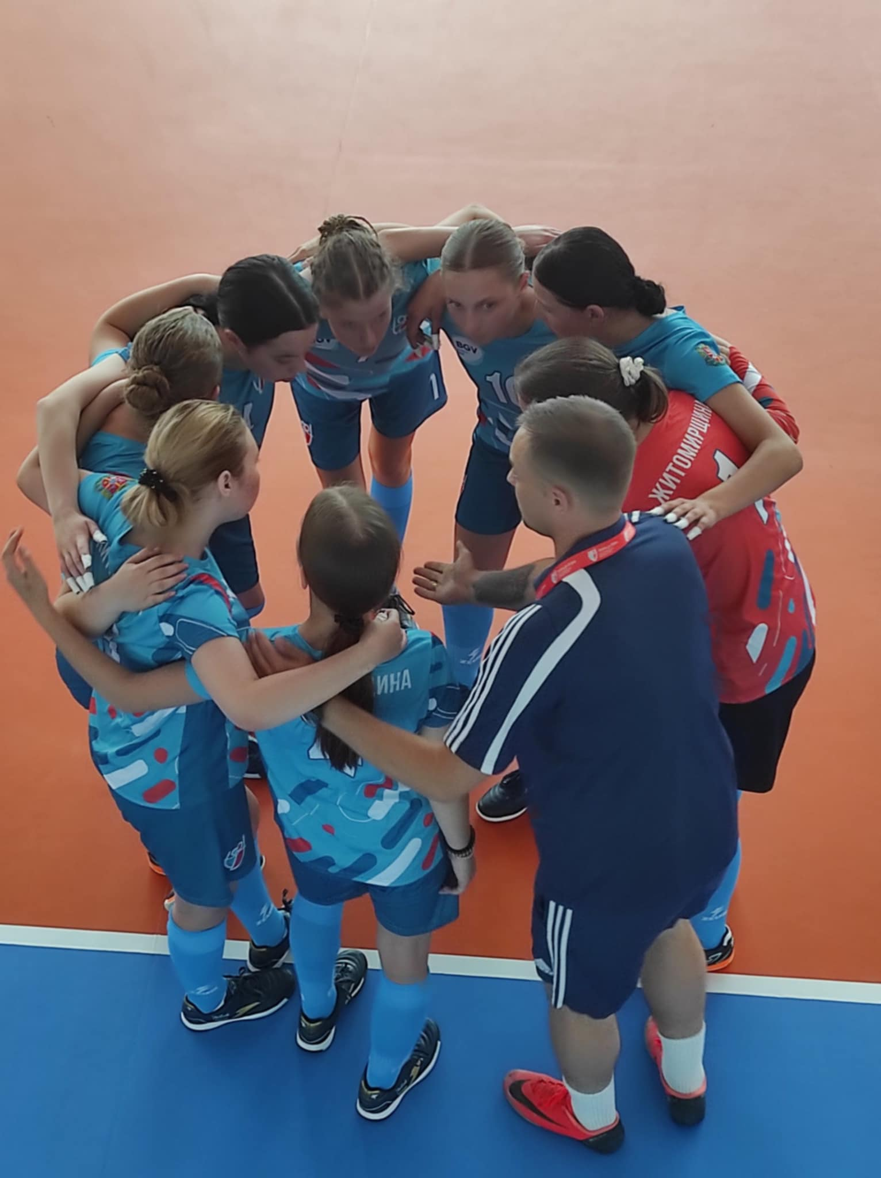
Презентація досвіду роботи вчителя історії та фізичної культури
Новозаводського ліцею
ОРІХОВСЬКОГО АНДРІЯ БОРИСОВИЧА

Slide 2
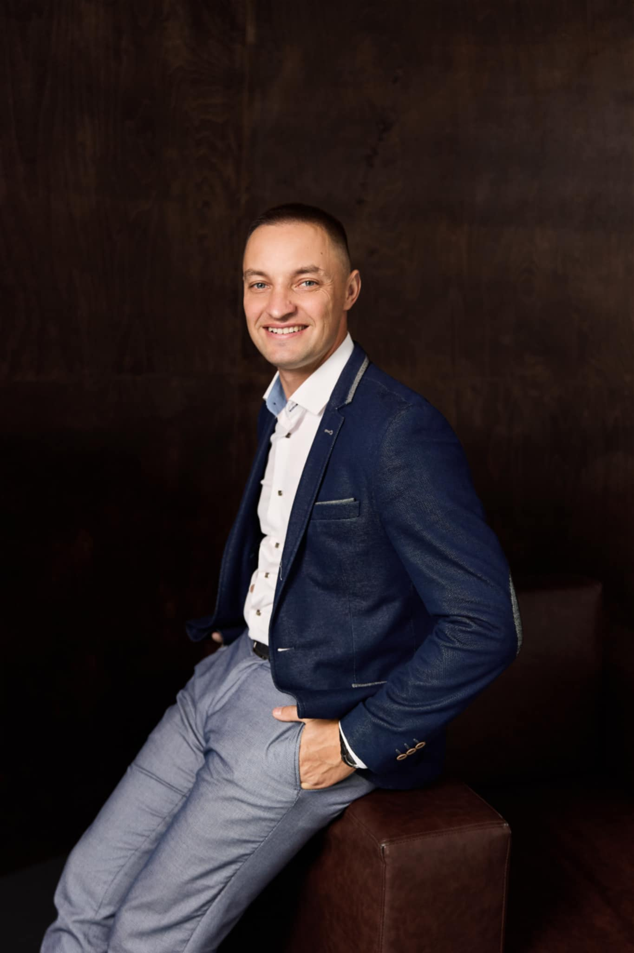
Оріховський Андрій Борисович
Закінчив Житомирський державний університет ім. І.Я.Франка,
Працюю вчителем історії та фізичної культури з 2025 року.
Життєве кредо: «Життя – це постійний рух, нові цікаві знайомства і взаємодопомога»

Slide 3
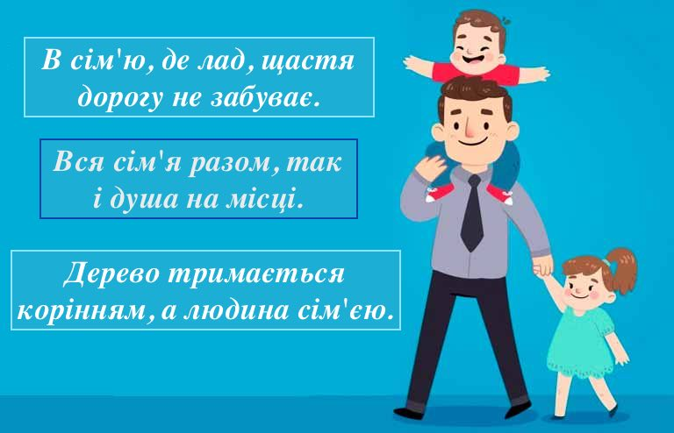
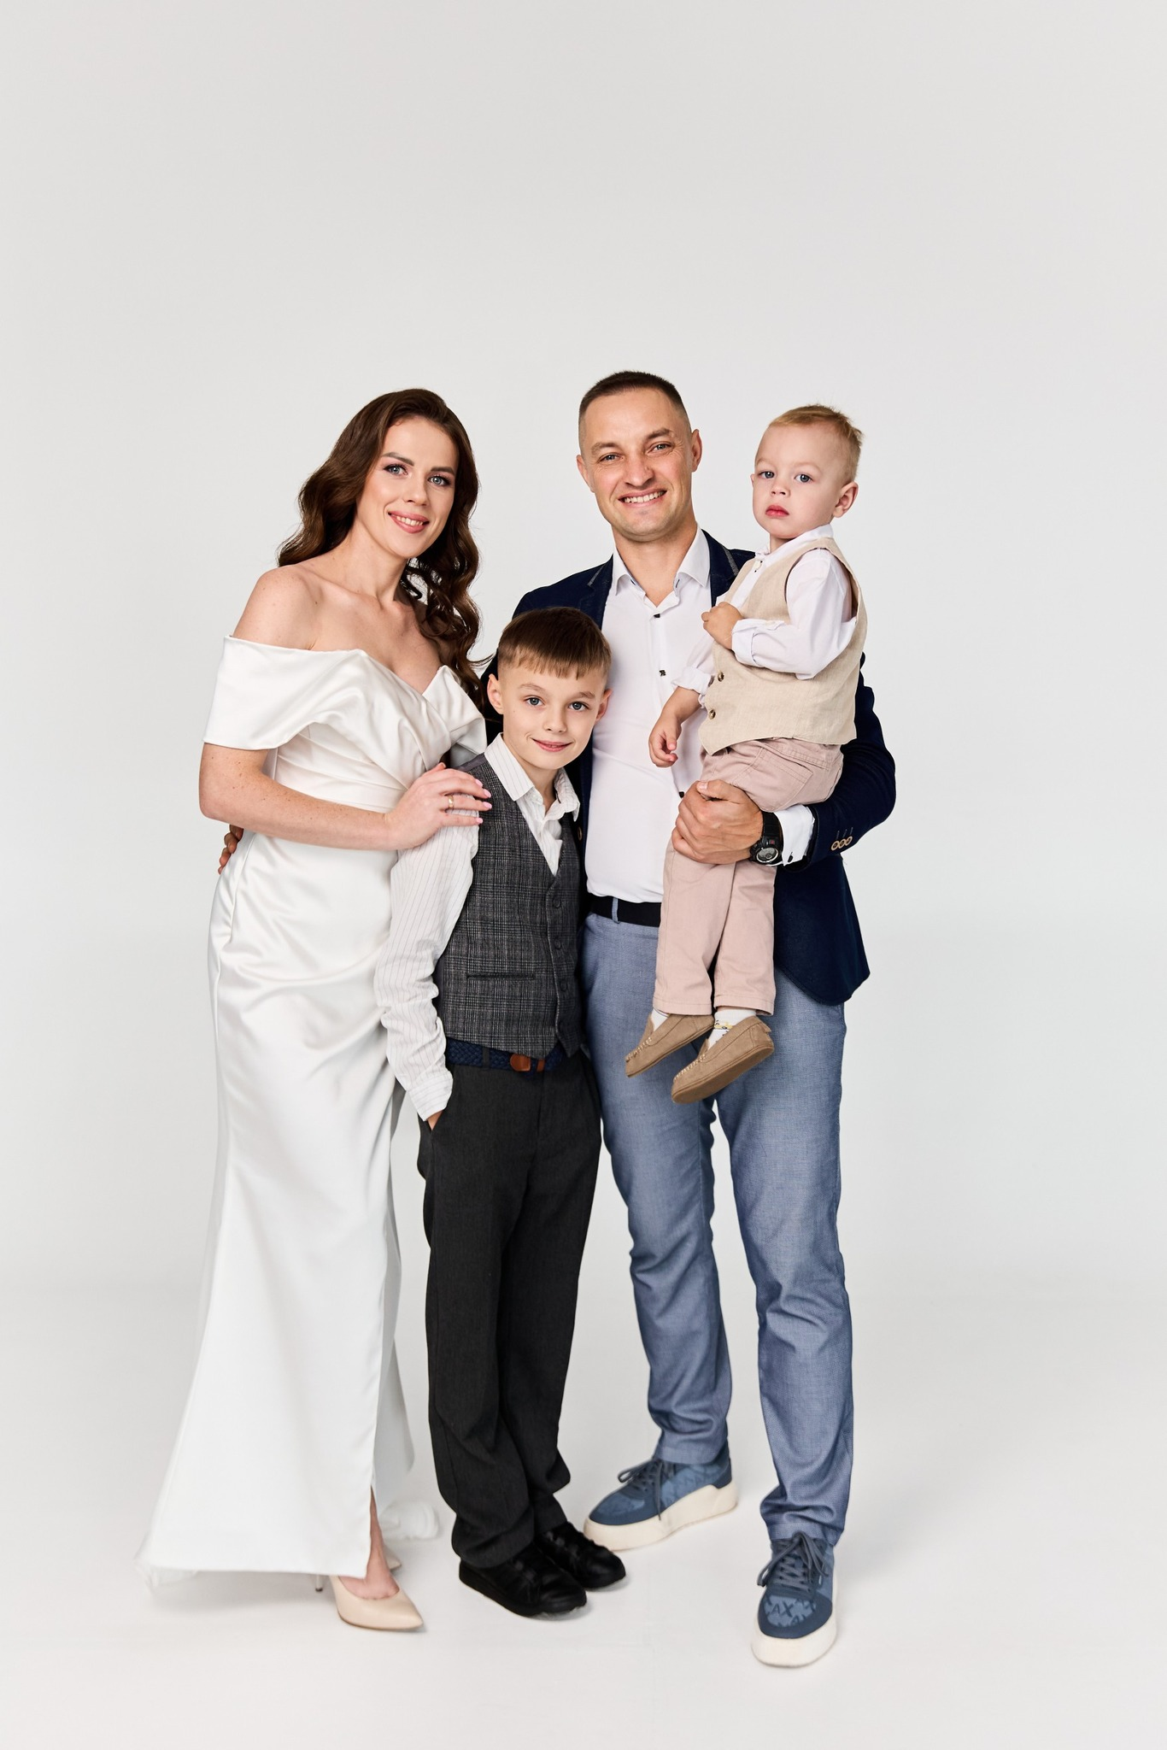

Slide 4

«Стався до людей так, як би ти хотів, щоб вони ставилися до тебе» — це «золоте правило» моралі, що закликає до поваги, емпатії та доброти. Воно означає необхідність ставитися до інших з розумінням, не ображати, допомагати та бути ввічливими, оскільки подібне ставлення повертається.

Slide 5
Портфоліо вчителя-це
П – педагогічні інновації
О – освітні маршрути
Р – робота над собою
Т – технології навчання
Ф – фіксування результатів
О – оцінка власних досягнень
Л – любов до професії
І – імпульс до активності
О – об`єктивний погляд на себе

Slide 6
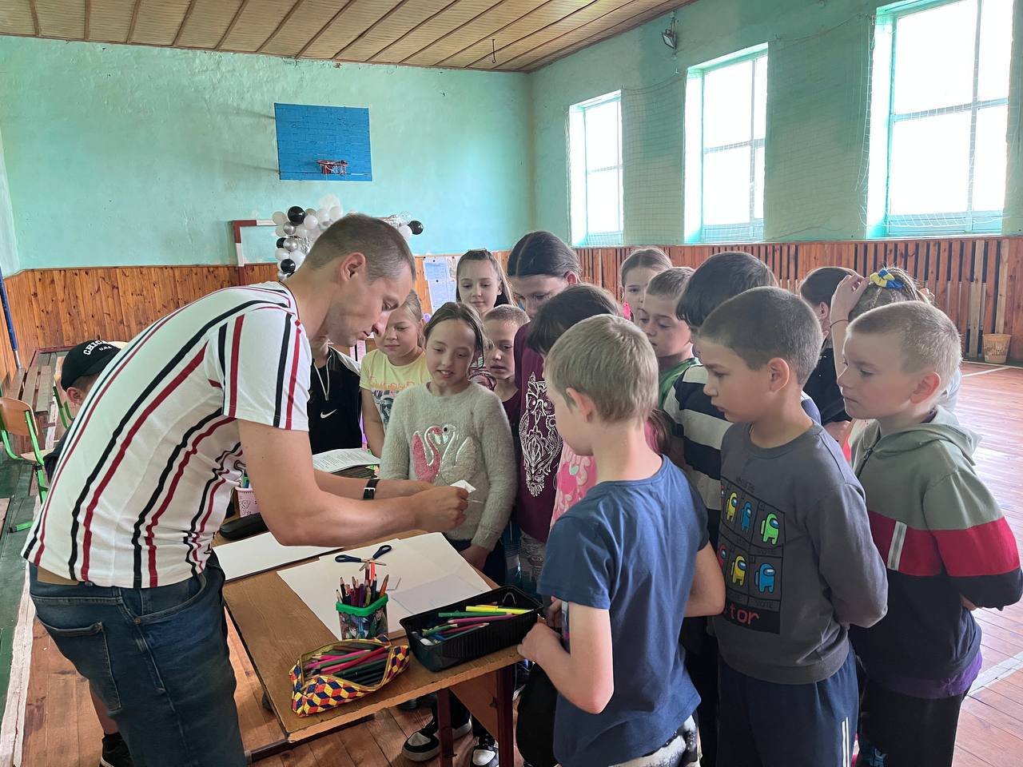
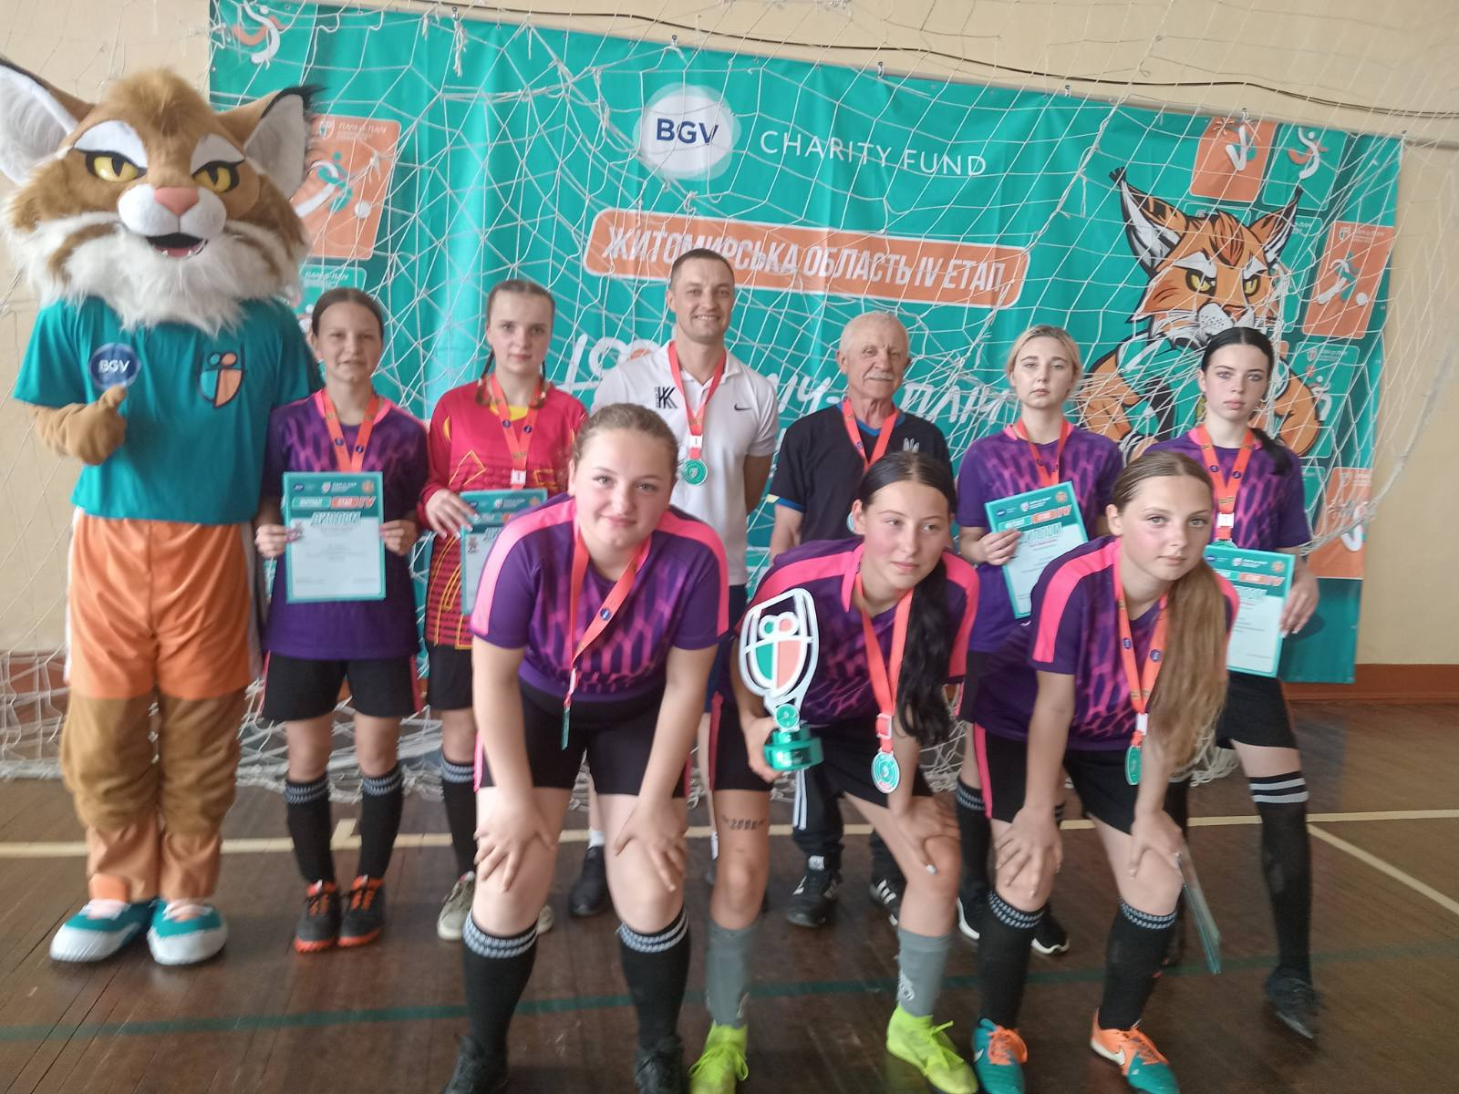
Проблема над якою працюю:
«Спорт удосконалює фізичні якості й перевіряє моральні, але головна ціль- розуміти гру під назвою «життя».

Slide 7
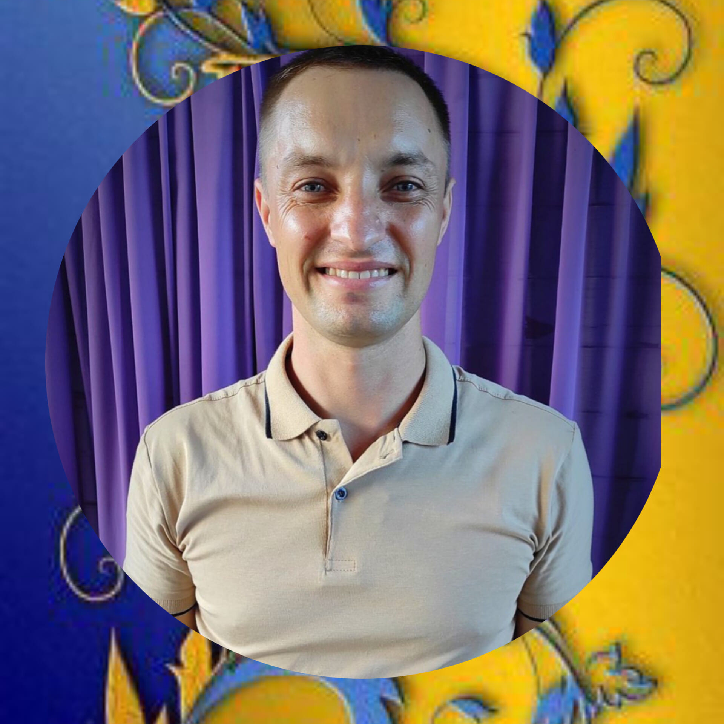
Мета: удосконалення професійних компетентностей щодо здійснення особистісного професійного розвитку та створення цілісної системи взаємодії вчителя і учня через призму застосування інноваційних технологій для ефективного супроводу усіх видів пізнавальної діяльності на уроках історії та фізичної культури.

Slide 8
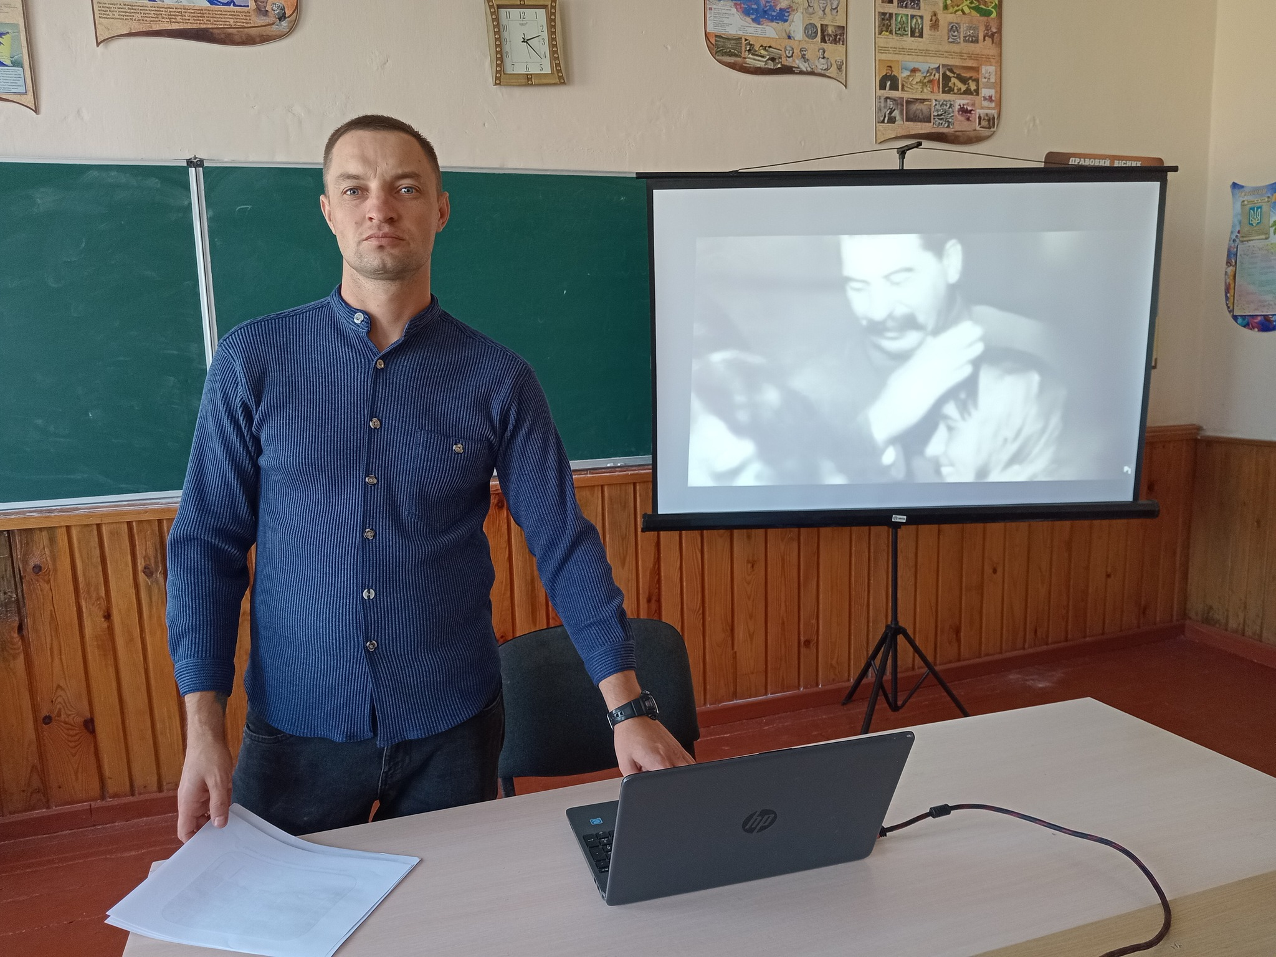
Використання сучасних інформаційних технологій на уроці історії та правознавства– одна з найбільш важливих тенденцій сучасного освітнього процесу. При цьому під інформаційними технологіями навчання слід розуміти процес підготовки та передачі інформації учню засобом системи використання комп'ютерної техніки та програмними продуктами. Це дає змогу організувати спільну роботу викладача та учнів під час уроку, залучити дані мережі Інтернет для розвитку вмінь і навичок учнів самостійно здобувати нові знання.

Slide 9
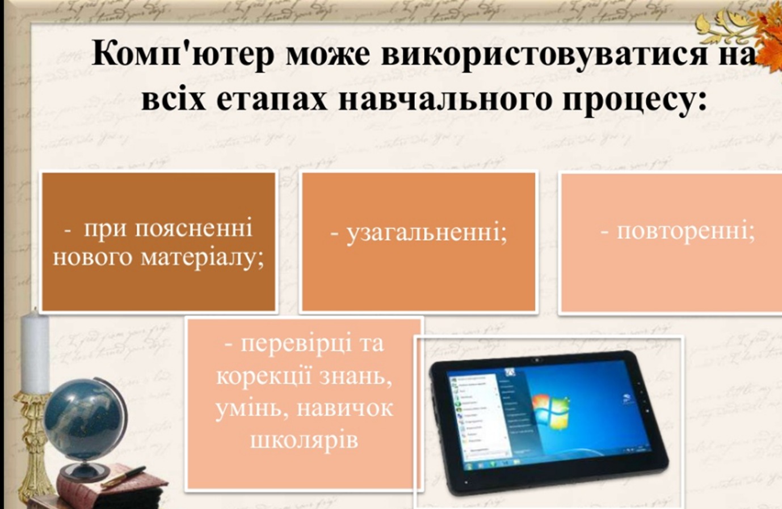

Slide 10



Участь та досягнення:

Slide 11
Результати професійної діяльності:
- перемоги на 2-5 етапах «Пліч-о-пліч всеукраїнські шкільні ліги»
- підготовка та організація
патріотичних та спортивно-масових заходів;

Slide 12
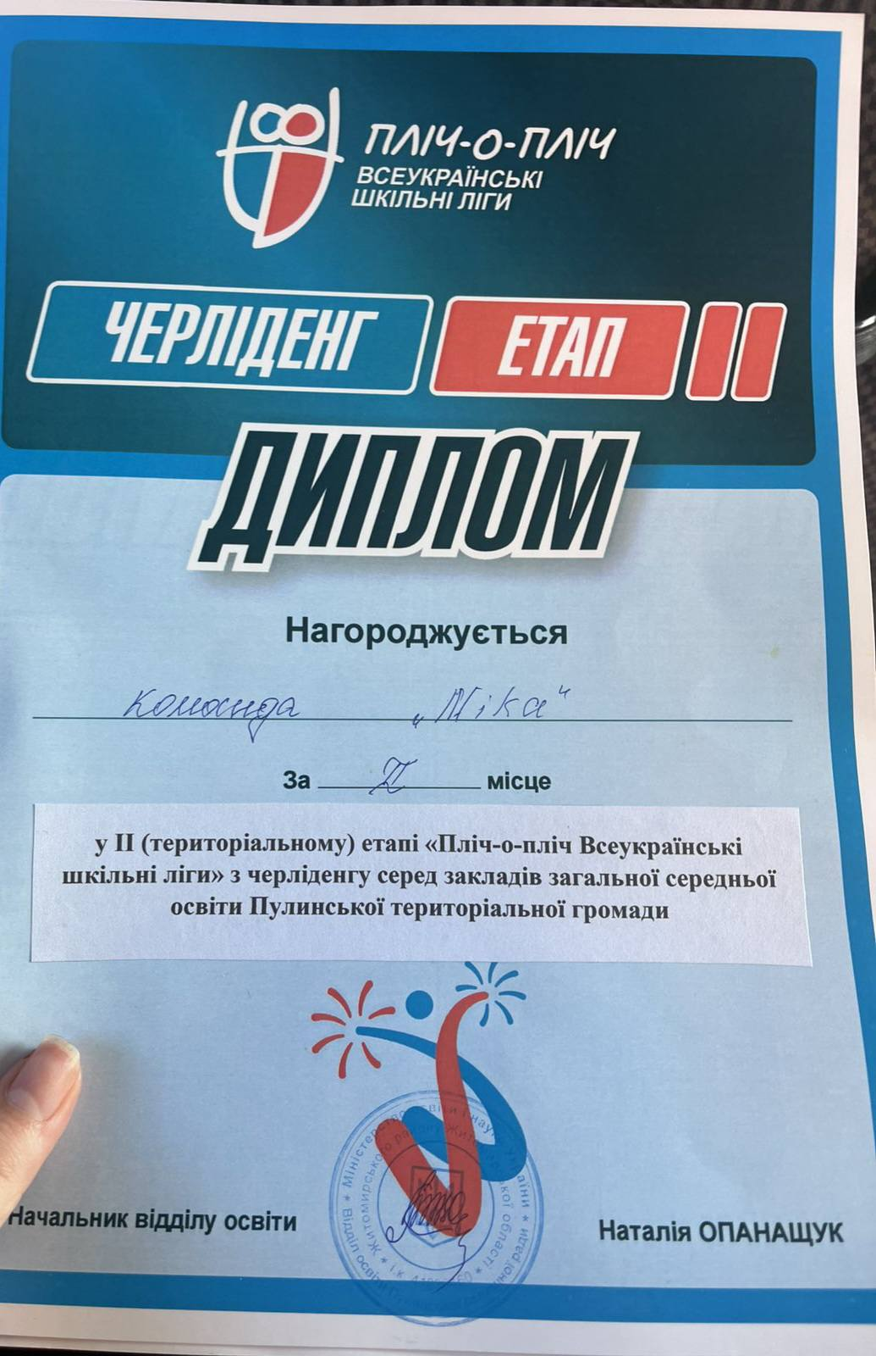
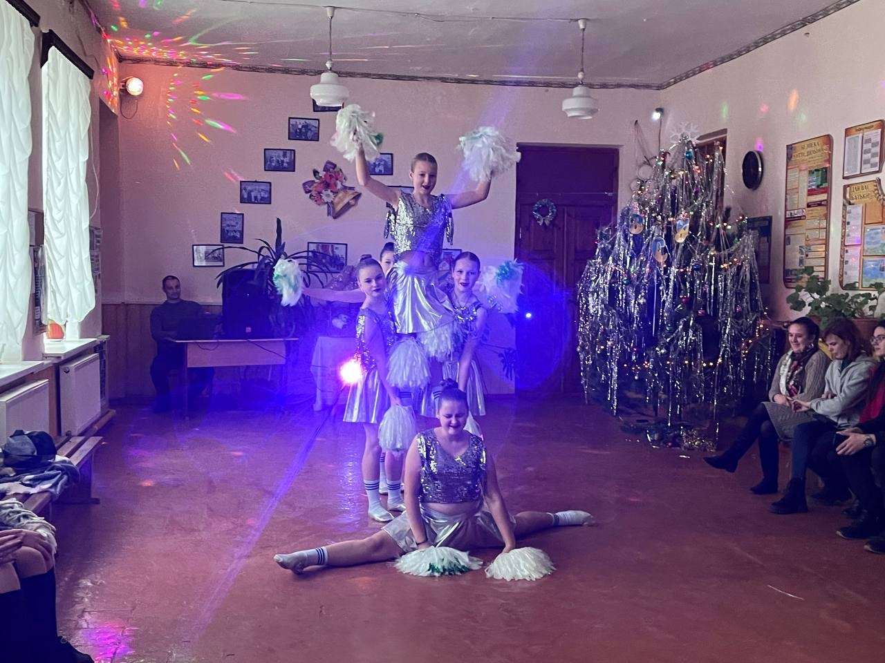

Slide 13
Переможці 5 етапу “Пліч-о-пліч всеукраїнські шкільні ліги»

Slide 14
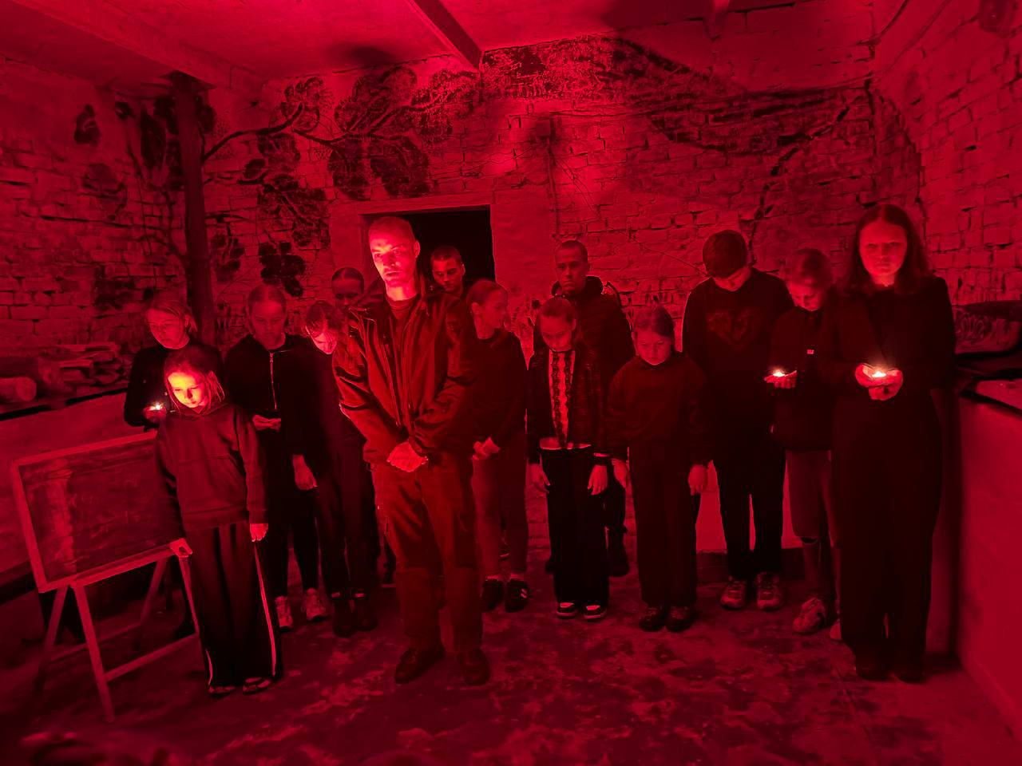
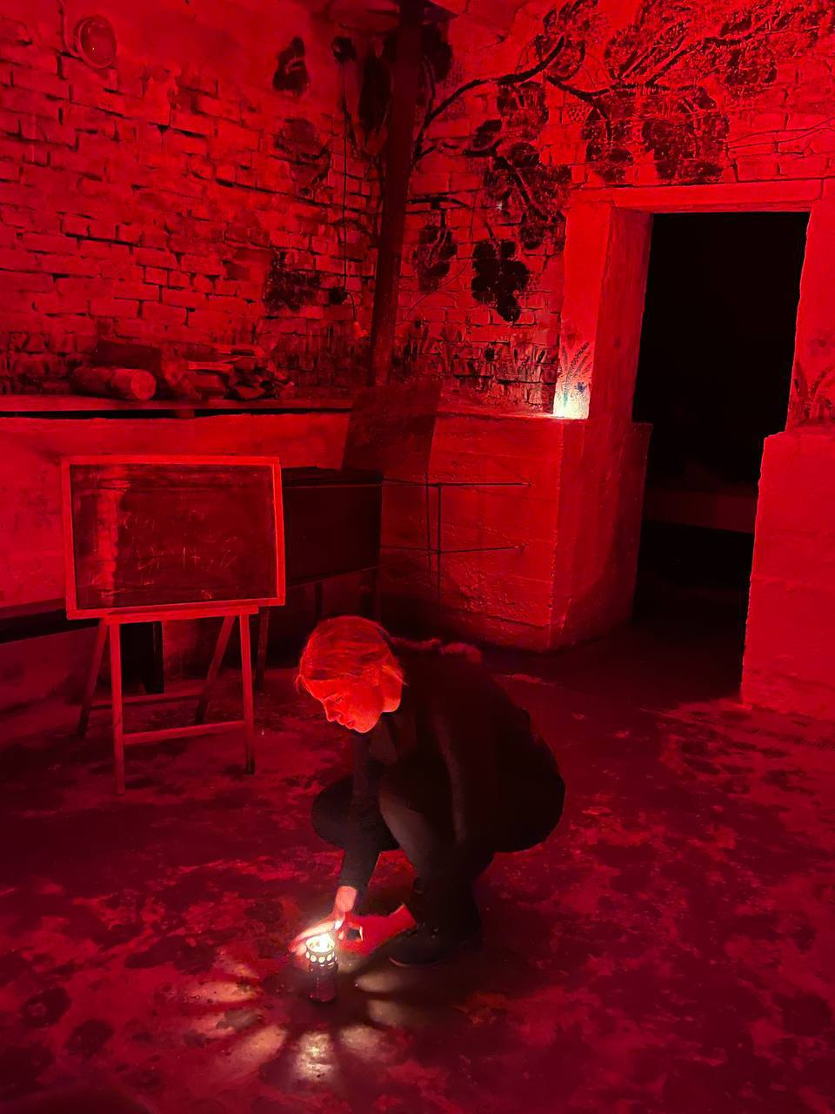
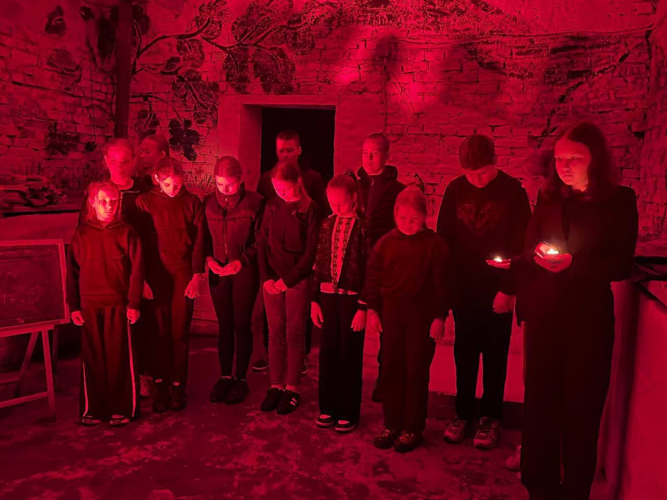
Виховна робота:
“День пам'яті”

Slide 15
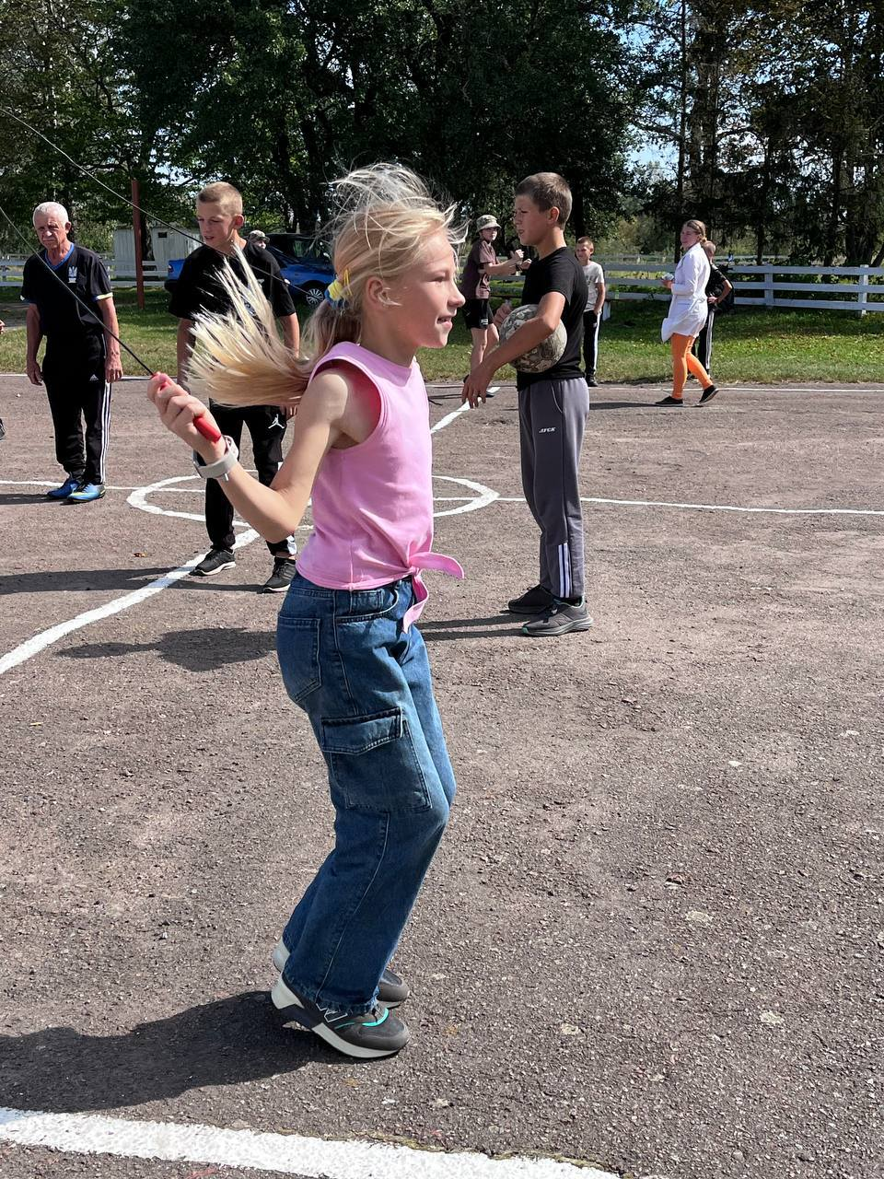
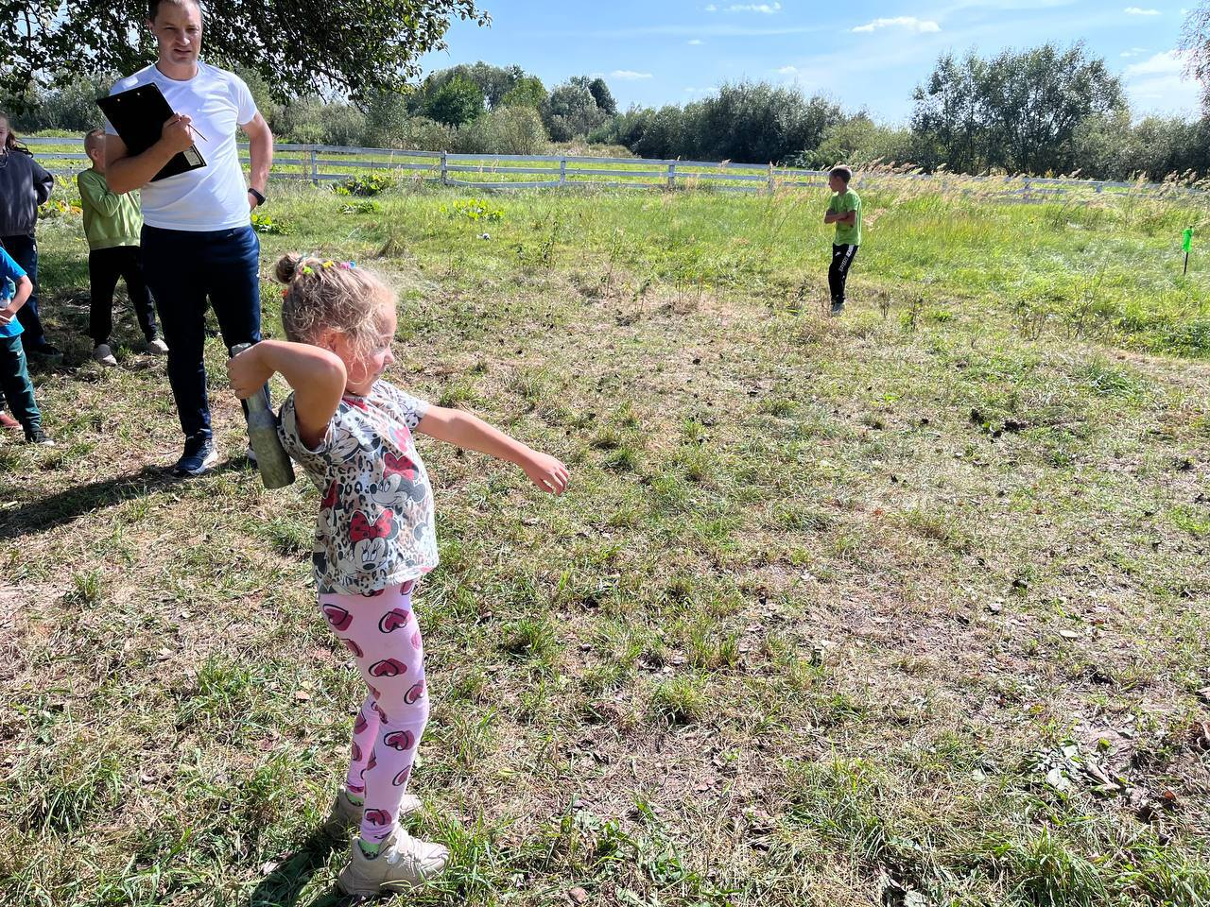
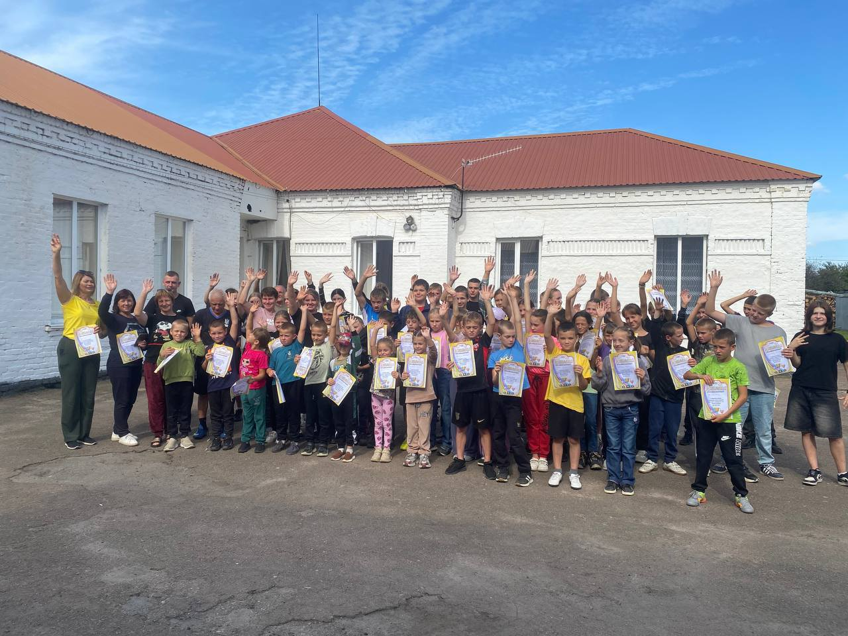
Виховна робота:“День фізичної культури та спорту”

Slide 16
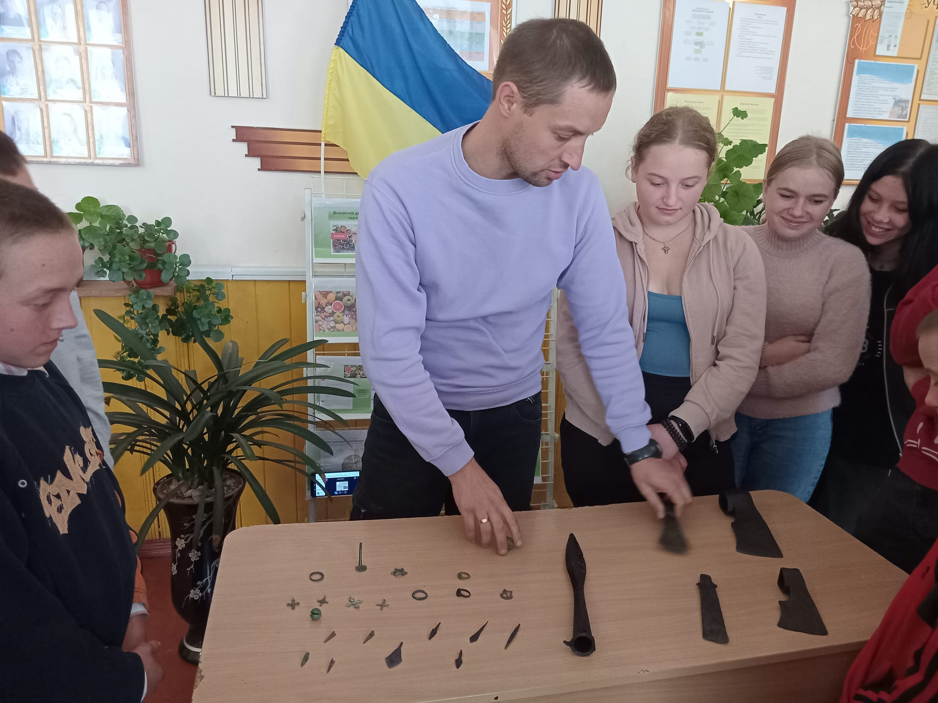
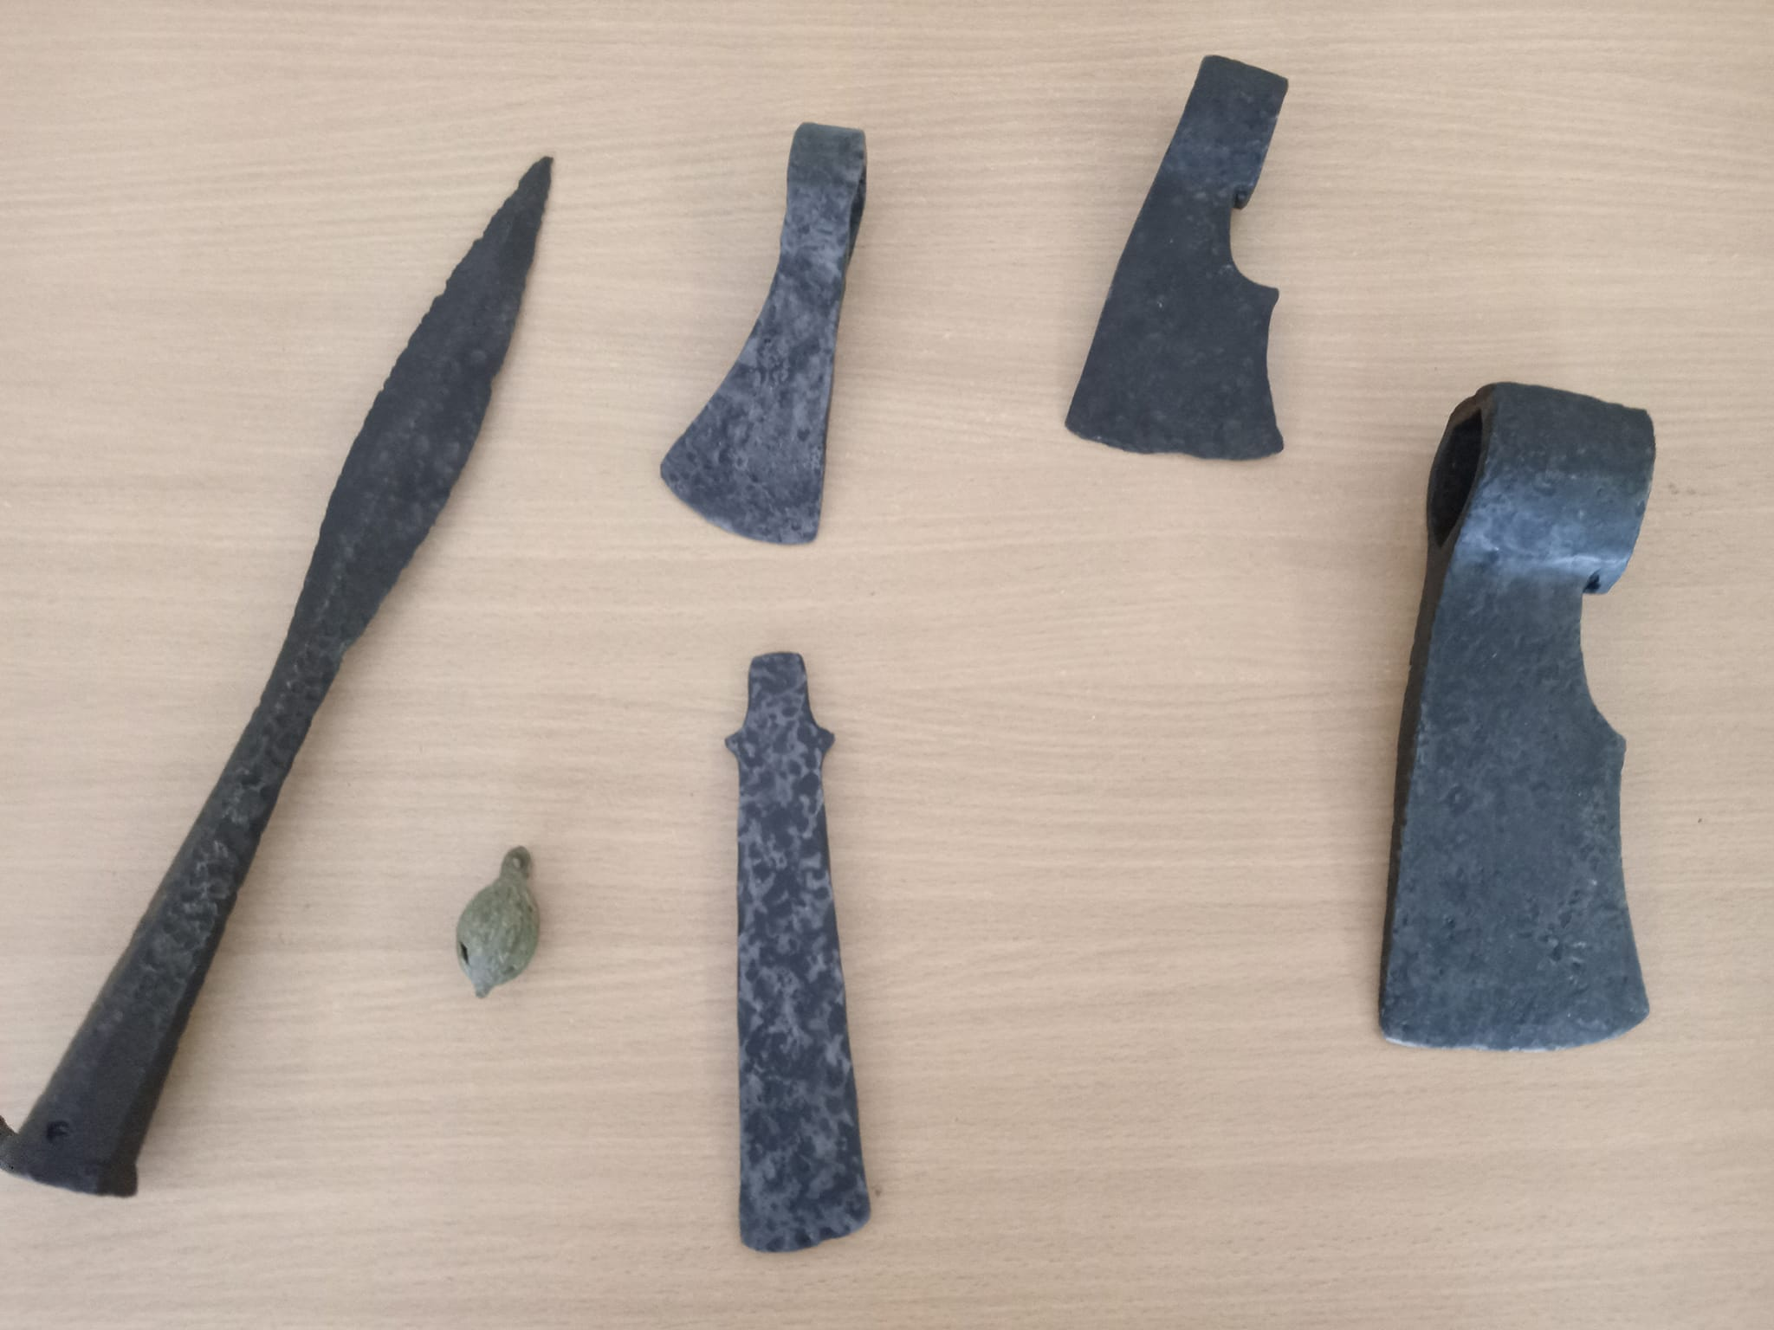
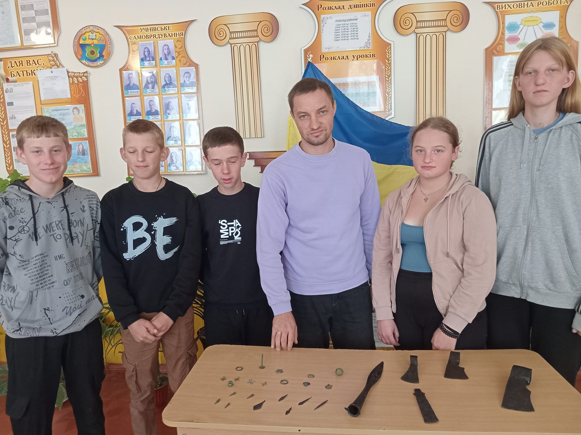
Проєкти

Slide 17
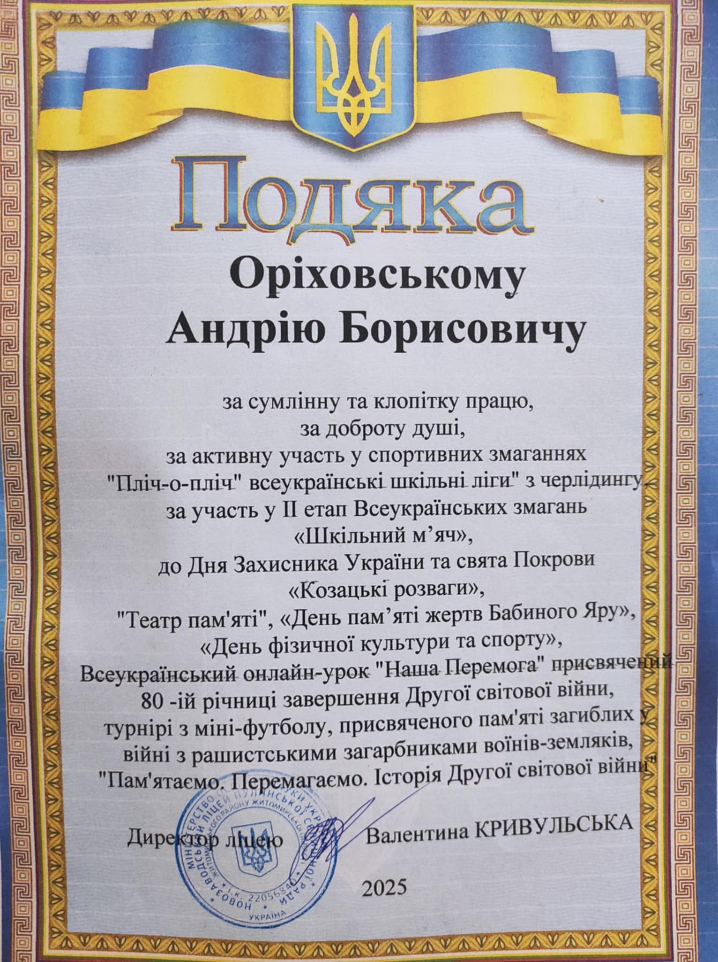
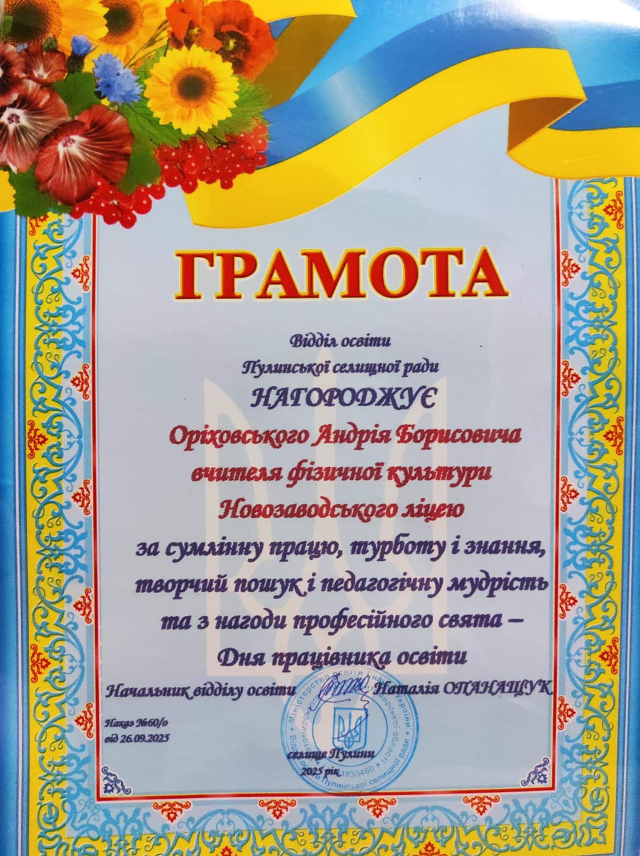
"Добре роби — добре й буде!".

Slide 18
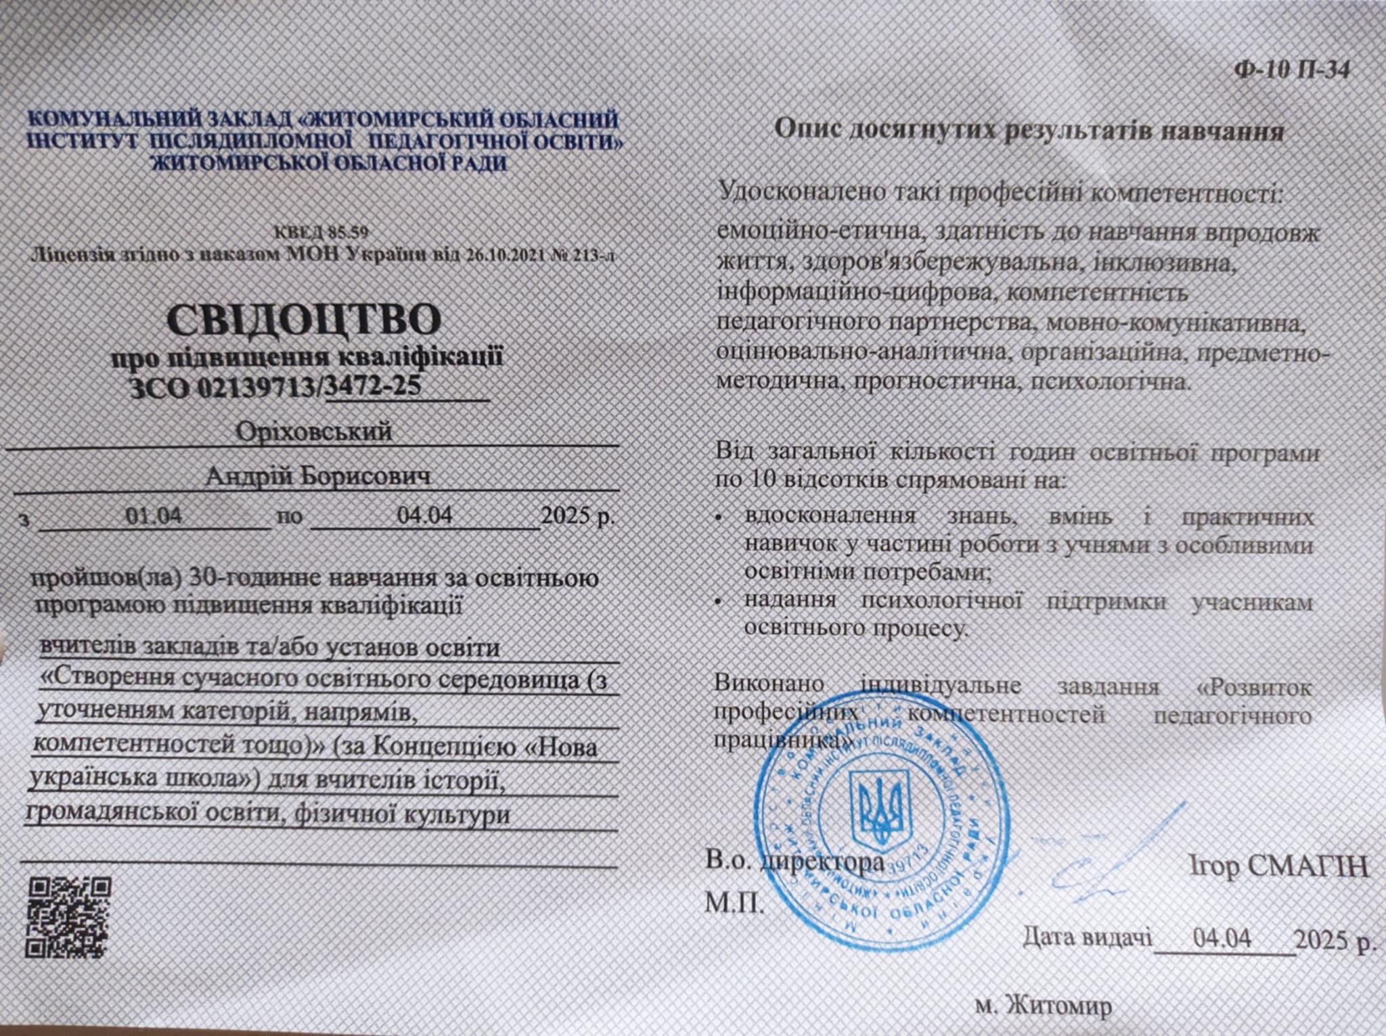
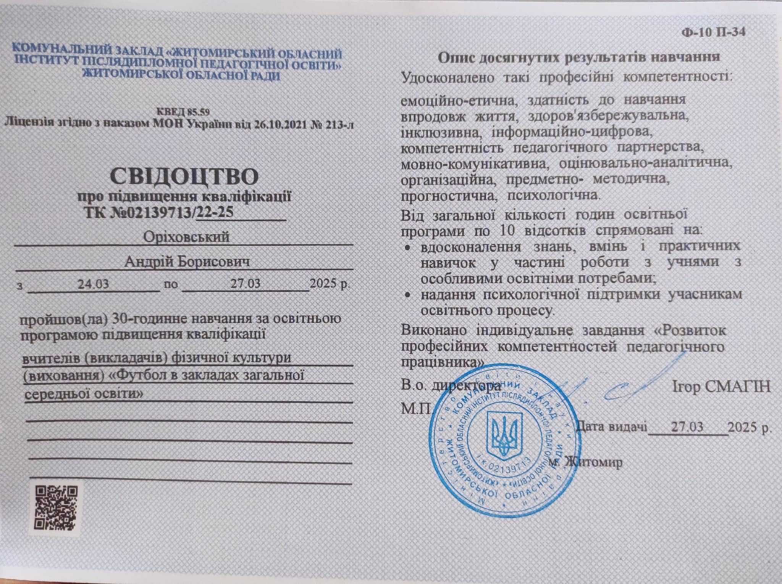
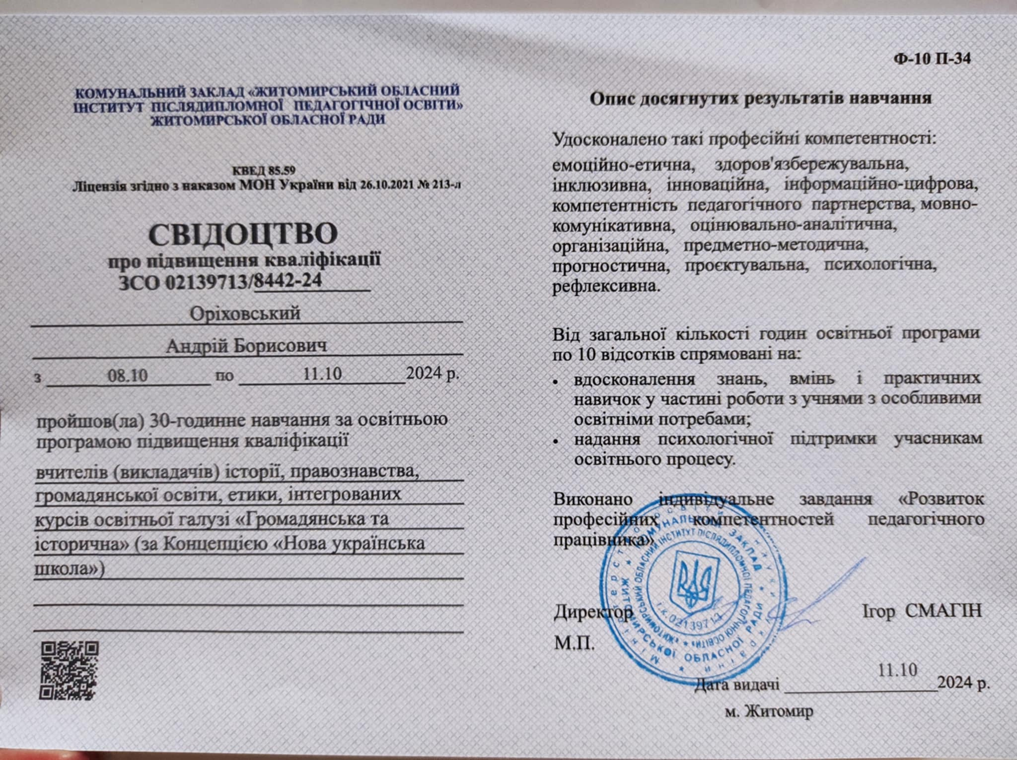
«Той, хто перестає вчитись, стає старим — незалежно від віку.»

Slide 19
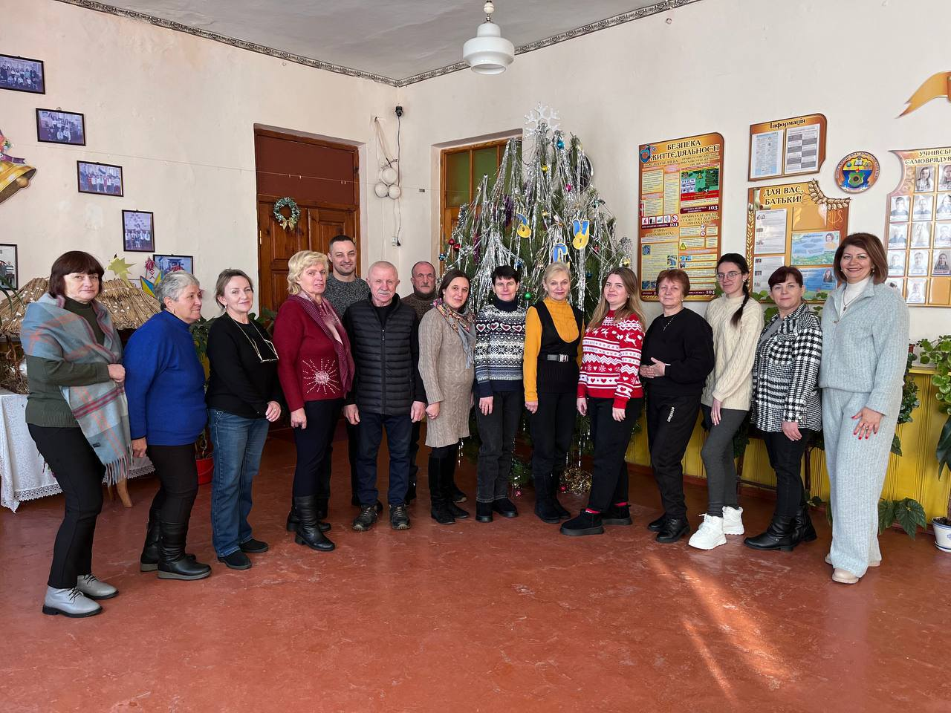
Шановні мої колеги! Працювати з Вами — суцільне задоволення, адже ви чудові і гідні люди з великої літери! Спасибі вам за те, що ви такі класні!

